Slide 1


Slide 2

TRƯỜNG TIỂU HỌC ÁI MỘ A
LUYỆN TỪ VÀ CÂU - LỚP 3
Từ ngữ về cộng đồng
Ôn tập câu Ai làm gì?
GIÁO VIÊN: NGUYỄN THỊ THƯỜNG

Slide 3


Luyện từ và câu
Từ ngữ về cộng đồng.
Ôn tập câu Ai làm gì?

Slide 4

Tìm các hình ảnh so sánh trong những câu thơ dưới đây: a) Trẻ em như búp trên cành
Biết ăn ngủ, biết học hành là ngoan.
Bµi cò:
b) Ngôi nhà như trẻ nhỏ
Lớn lên với trời xanh.

Slide 5
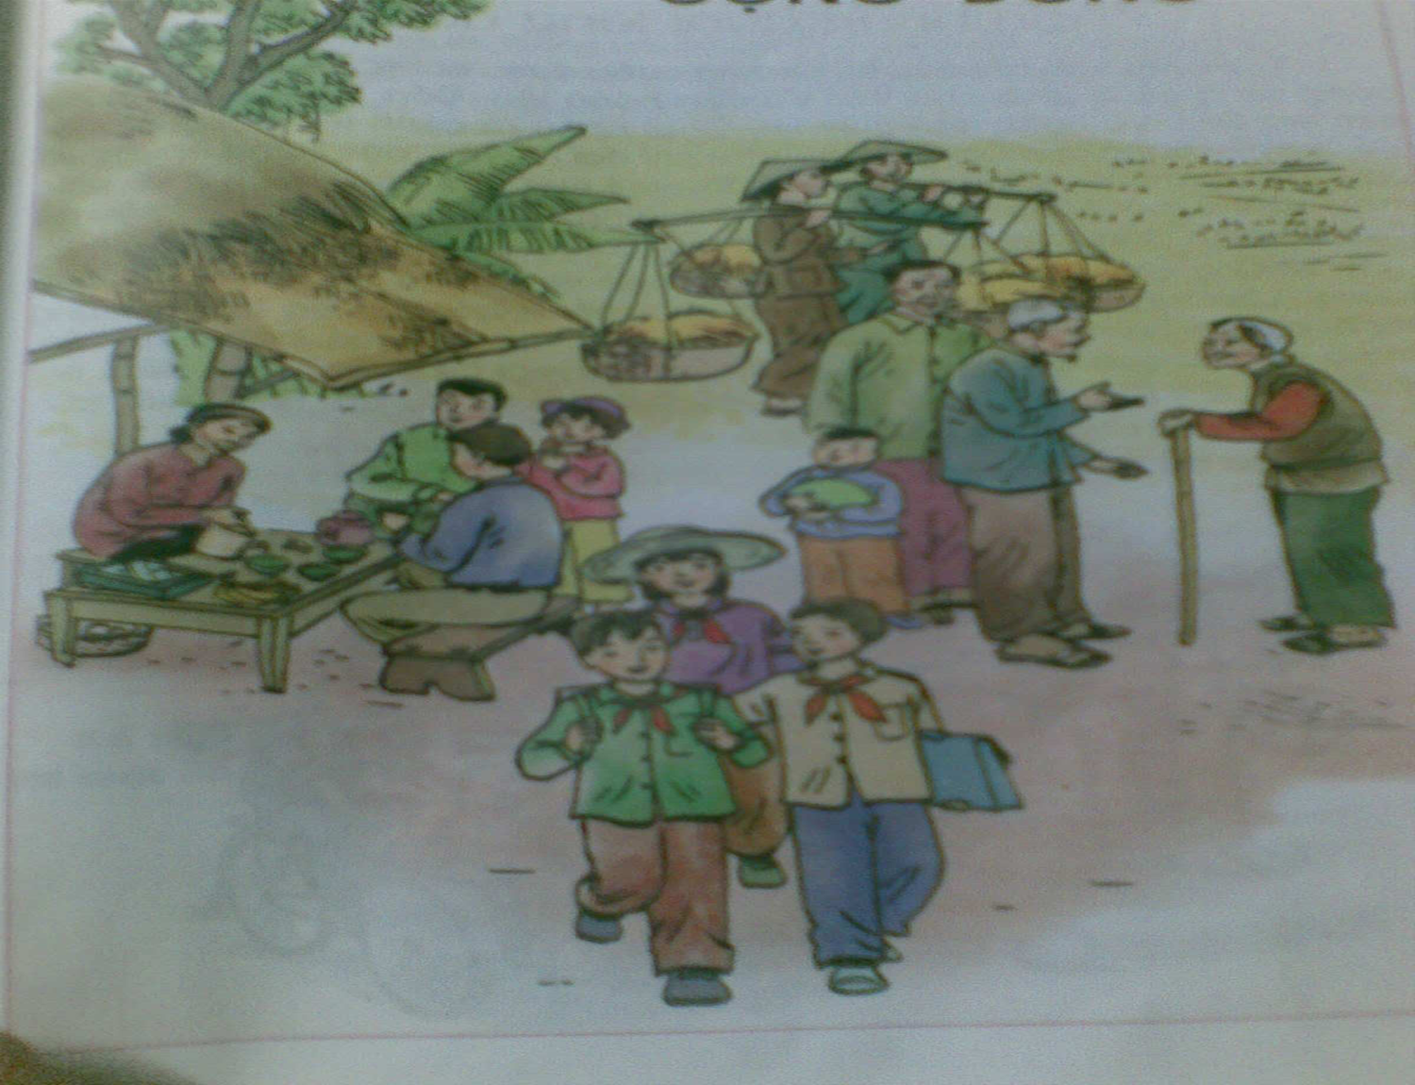


Slide 6
Bài 1:
Dưới đây là một số từ có tiếng cộng hoặc tiếng
đồng và nghĩa của chúng
Em có thể xếp những từ nào vào mỗi ô trong
bảng phân loại sau:
Cộng đồng: những người cùng sống trong một tập
thể hoặc một khu vực, gắn bó với nhau.
- Cộng tác: cùng làm chung một việc.
- Đồng bào: người cùng nòi giống.
- Đồng đội: người cùng đội ngũ.
- Đông tâm: cùng một lòng.
- Đồng hương: người cùng quê.

Slide 7
- Cộng đồng: những người cùng sống trong một tập thể hoặc một khu vực, gắn bó với nhau.
- Cộng tác: cùng làm chung một việc.
- Đồng bào: người cùng nòi giống.
- Đồng đội: người cùng đội ngũ.
- Đồng tâm: cùng một lòng.
- Đồng hương: người cùng quê.
Bài 1:
Những người trong cộng đồng | Thái độ, hoạt động trong cộng đồng
Cộng đồng
Cộng tác
Đồng bào
Đồng tâm
Đồng đội
Đồng hương

Slide 8
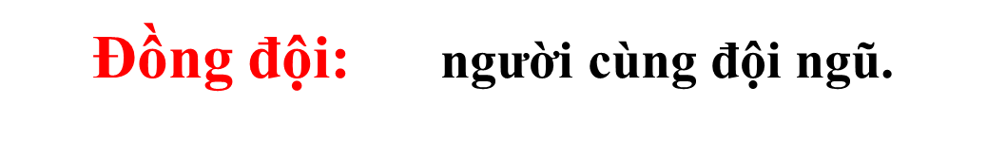
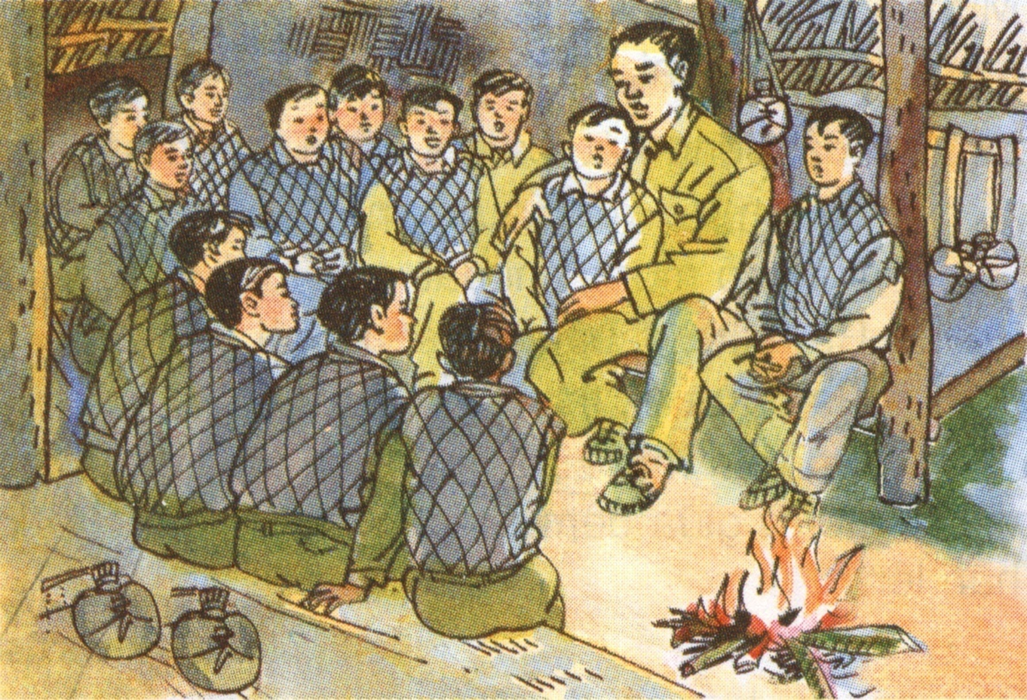

Slide 9
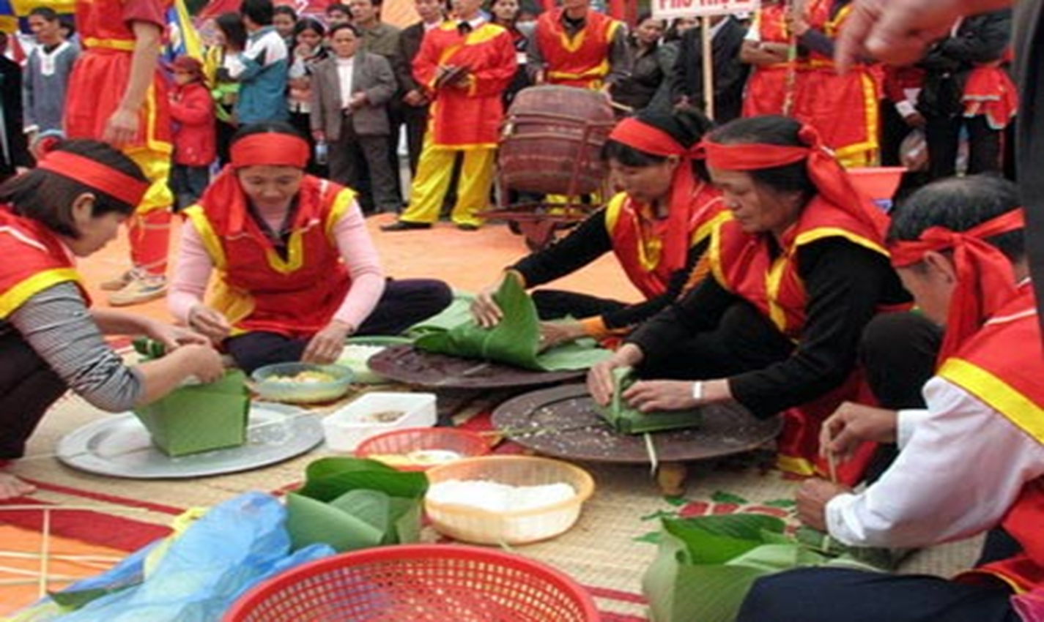
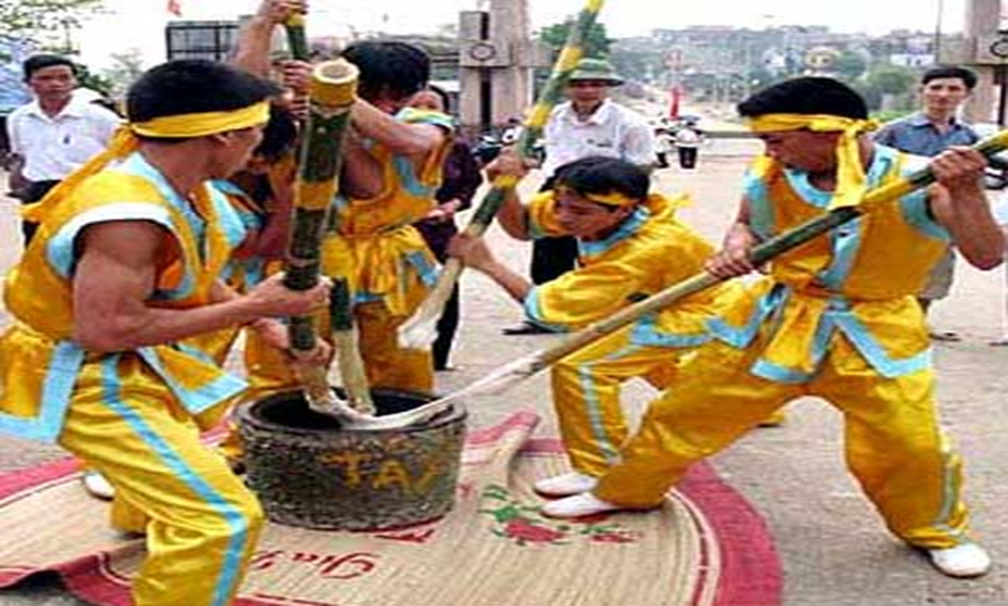
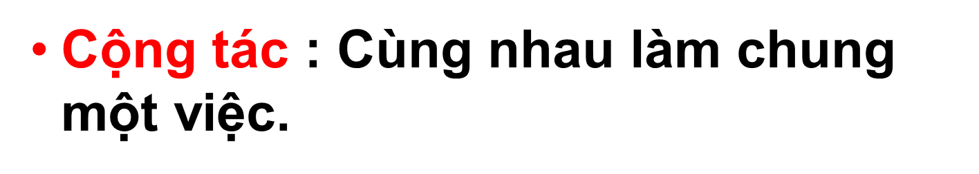

Slide 10
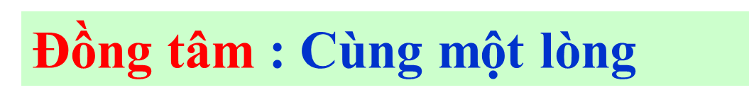
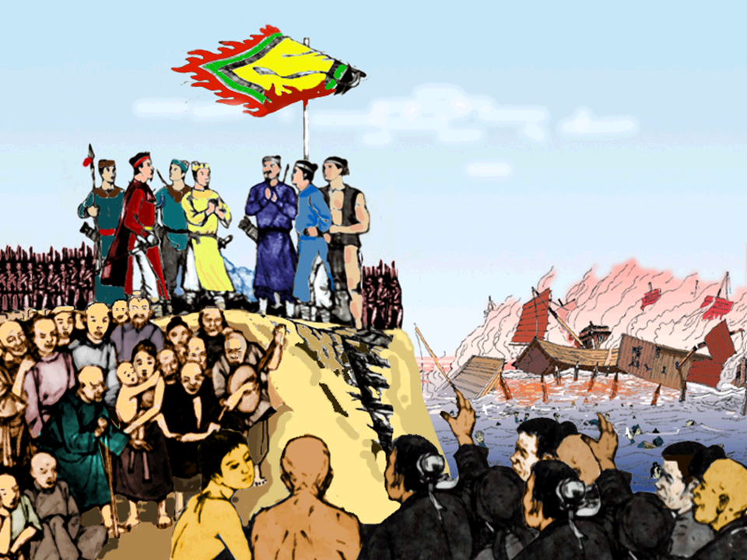
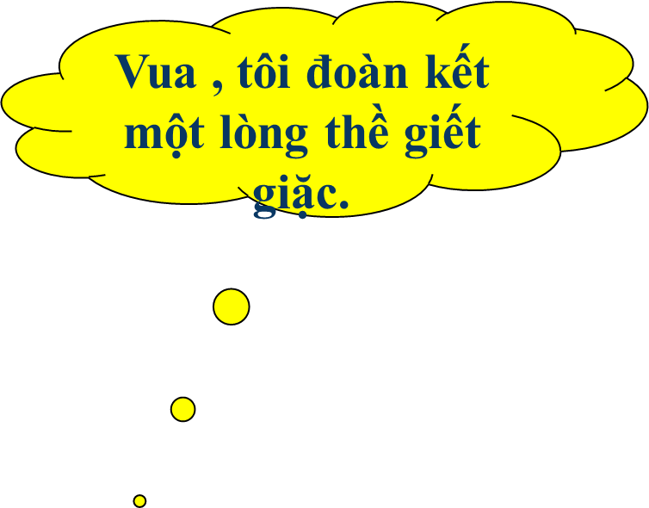

Slide 11

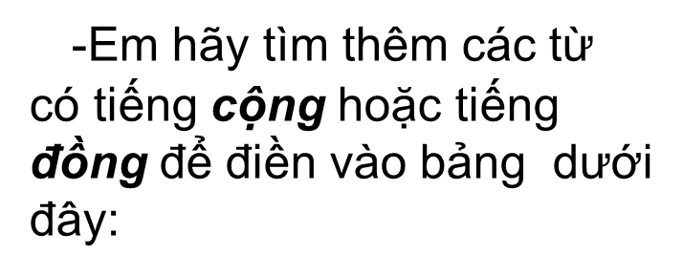
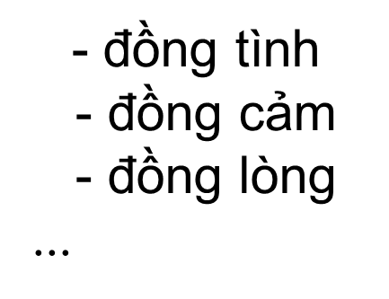
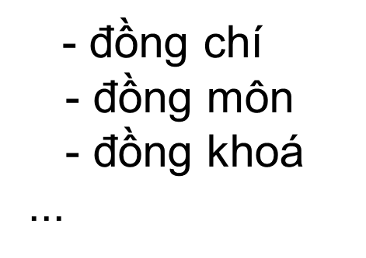
Những người trong cộng đồng | Thái độ , hoạt động trong cộng đồng

Slide 12
BÀI 2: Mỗi thành ngữ, tục ngữ dưới đây nói về một thái độ ứng xử trong cộng đồng. Em tán thành thái độ nào và không tán thành thái độ nào?
Chung lưng đấu cật.
b) Cháy nhà hàng xóm bình chân như vại.
c) Ăn ở như bát nước đầy.
.

Slide 13
Nối thành ngữ ở cột A với nghĩa ở cột B sao cho đúng
A
B
Sống ích kỉ, thờ ơ, chỉ biết có mình, không quan tâm đến người khác.
Sống có tình nghĩa, trước sau như một
Đoàn kết, góp sức cùng nhau làm việc
Chung lưng đấu cật
Cháy nhà hàng xóm bình chân như vại.
Ăn ở như bát nước đầy.

Slide 14
Bài 2
Em tán thành và không tán thành thái độ nào , dùng mặt xanh , đỏ để biểu quyết.
☺
☹

Slide 15
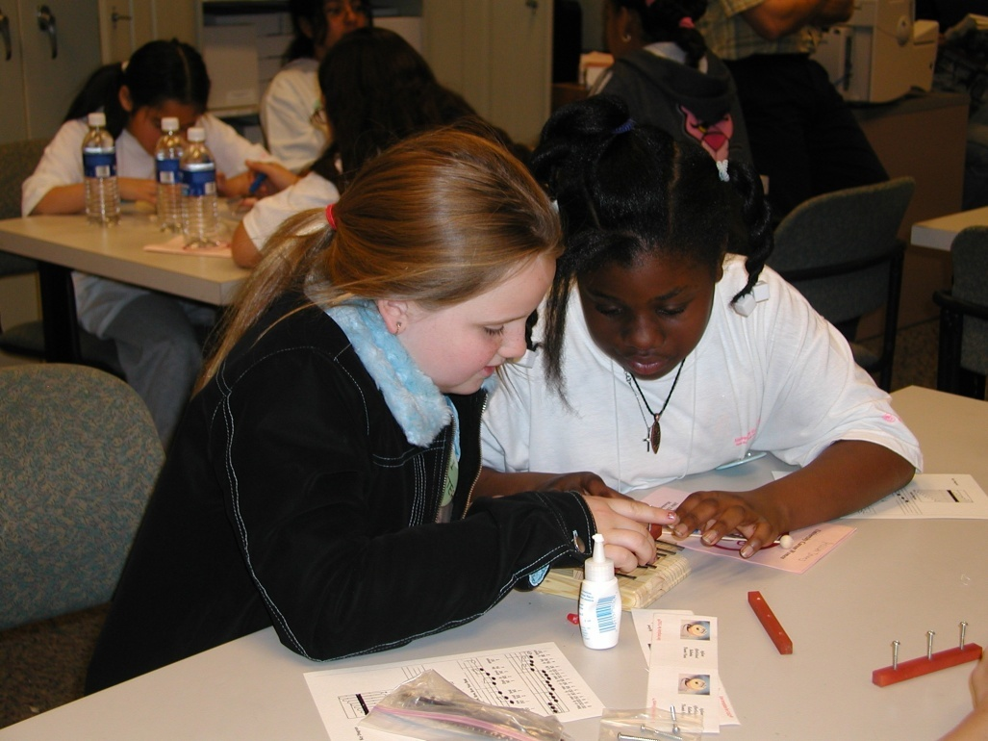
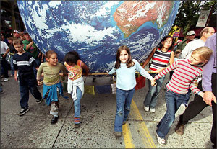
Chung löng ñaáu caät
☺

Slide 16

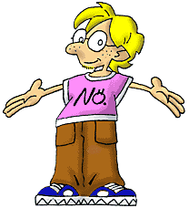
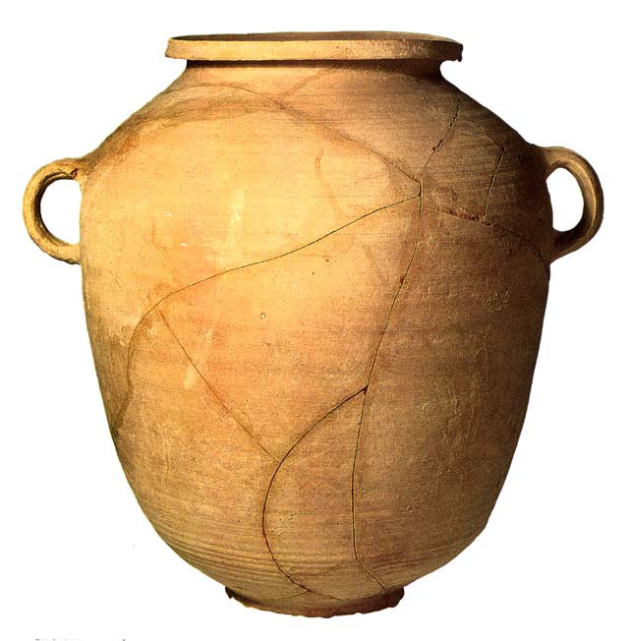
Chaùy nhaø haøng xoùm bình chaân nhö vaïi.
☹

Slide 17

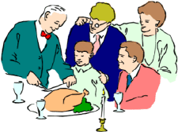
AÊn ôû nhö baùt nöôùc ñaày.
☺

Slide 18
Em hãy tìm thêm các câu thành ngữ, tục ngữ nói về tinh thần đoàn kết yêu thương cộng đồng?
- Nhường cơm sẻ áo
- Đồng cam cộng khổ
.......

Slide 19
Bài 3: Tìm các bộ phận của câu:
- Trả lời câu hỏi ”Ai (cái gì, con gì)? “
- Trả lời câu hỏi”Làm gì? “
a) Đàn sếu đang sải cánh trên cao.
b) Sau một cuộc dạo chơi, đám trẻ ra về.
c) Các em tới chỗ ông cụ, lễ phép hỏi.
Con gì?
Làm gì?
Ai ?
Làm gì?
Ai ?
Làm gì?

Slide 20
Bài 4: Đặt câu hỏi cho các bộ phận câu được in đậm:
a) Mấy bạn học trò bỡ ngỡ đứng nép bên người thân.
b) Ông ngoại dẫn tôi đi mua vở, chọn bút.
c) Mẹ tôi âu yếm nắm tay tôi dẫn đi trên con đường
làng.
Ai bỡ ngỡ đứng nép bên người thân?
Ông ngoại làm gì?
Mẹ bạn (tôi) làm gì?

Slide 21

Ai nhanh hơn !

Slide 22

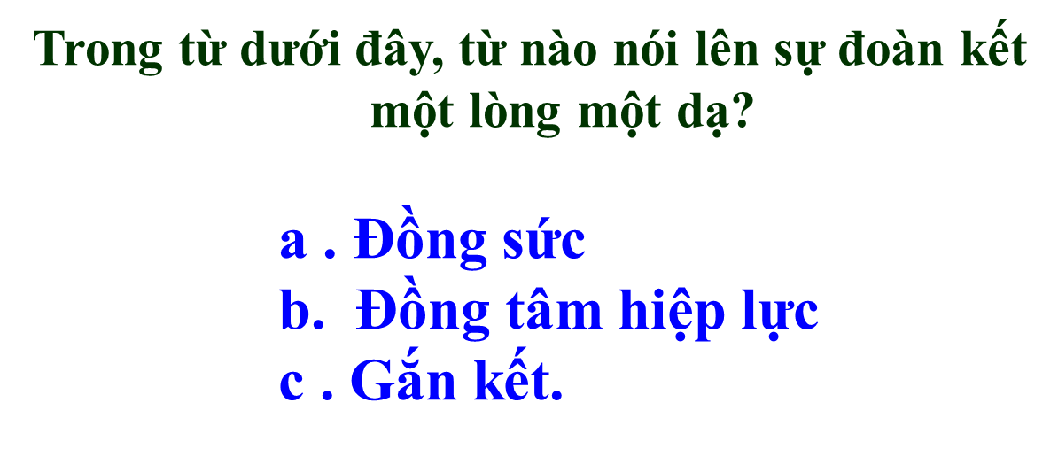


Slide 23
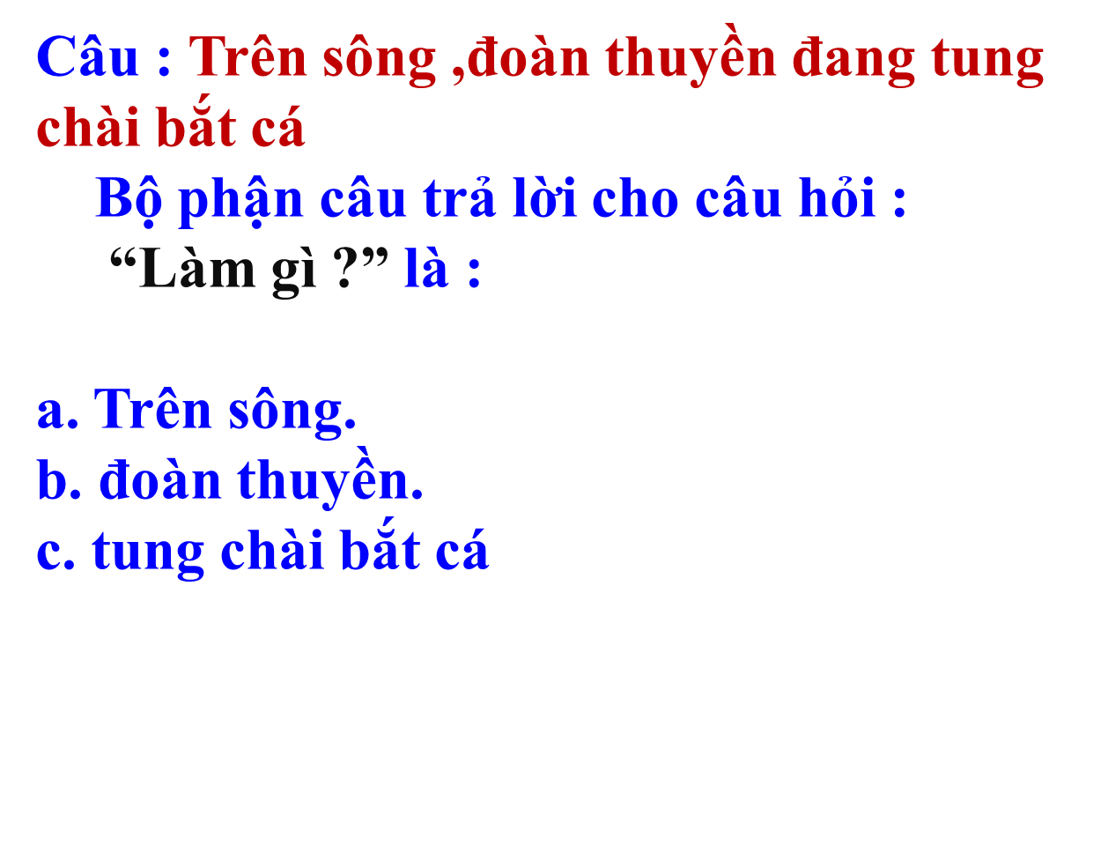
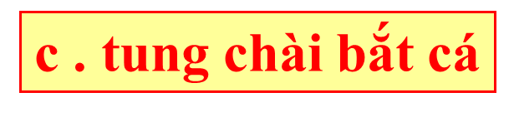

Slide 24


Bài học kết thúc
Chúc các em chăm ngoan hoc tốt !

